Slide 1
RNN 순환 신경망
Recurrent Neural Network

Slide 2
목차
순차 데이터
Vanilla RNN
LSTM
GRU
역전파, tensor,학습법

Slide 3
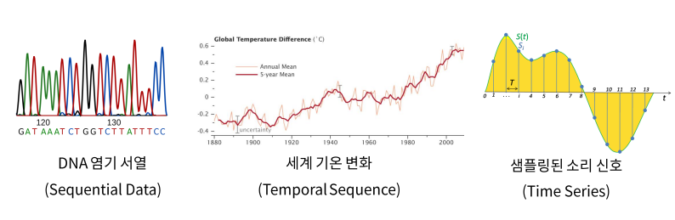
순차 데이터
순서 의미 : 순차 데이터
시간적 의미 : Temporal Sequence
일정한 시간차 : Time Series

Slide 4
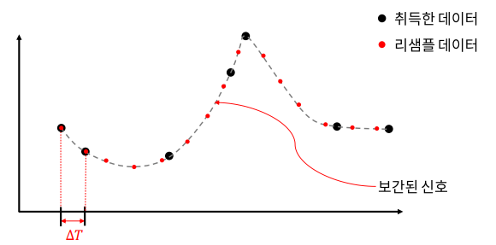
Resampling
Time Series로 데이터 변환
보간(Interpolation) 후 균일 간격으로 샘플링

Slide 5
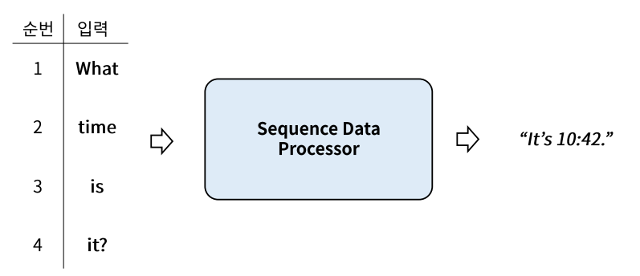
순차 데이터의 처리

Slide 6
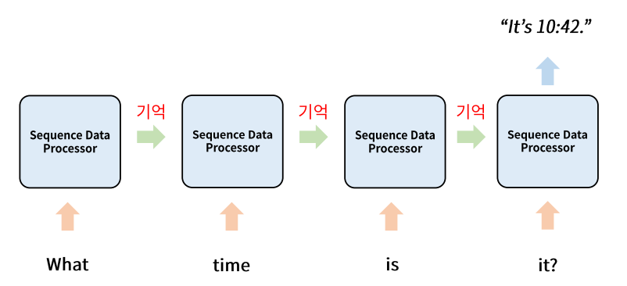
기억 시스템
Memory System
Memoryless System

Slide 7
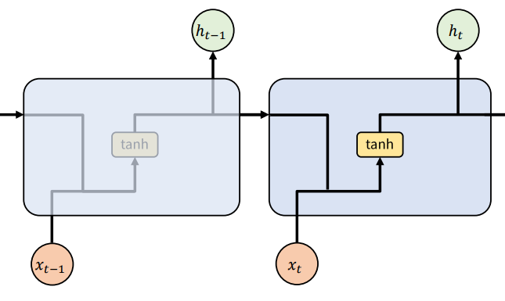
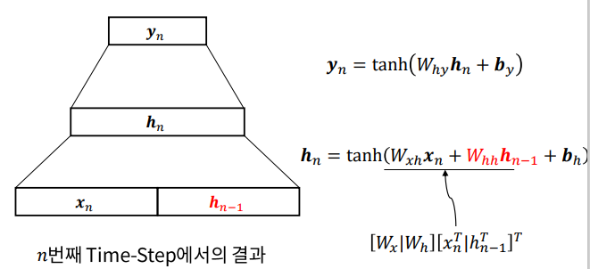
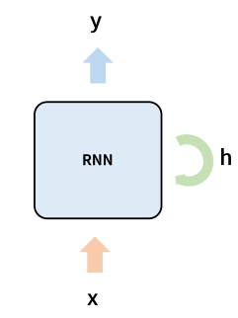
Vanilla RNN
이전의 모든 입력에 영향
입력과 이전 step hidden state를 concatenate
입력의 길이가 길어짐

Slide 8
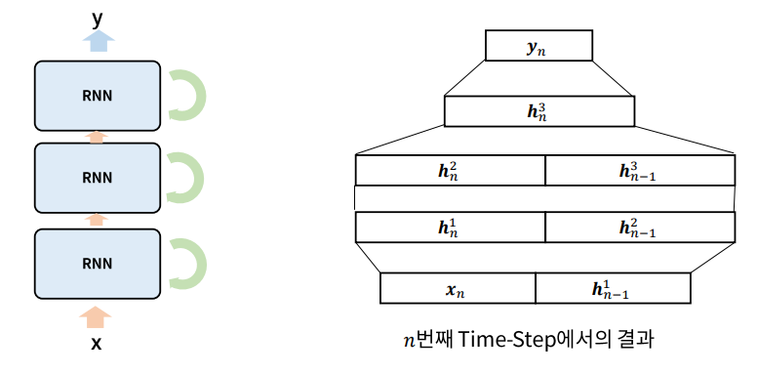
다중 계층 순환 신경망
구조 매우 복잡
학습이 잘 되지 않음

Slide 9
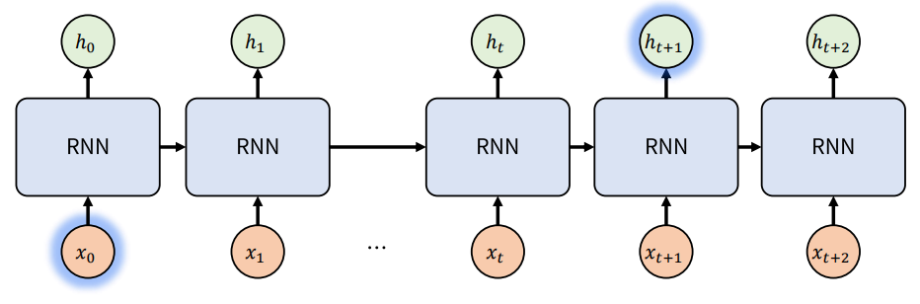
기울기 소실 문제
시점 차이 많을 수록, 학습 능력 저하

Slide 10
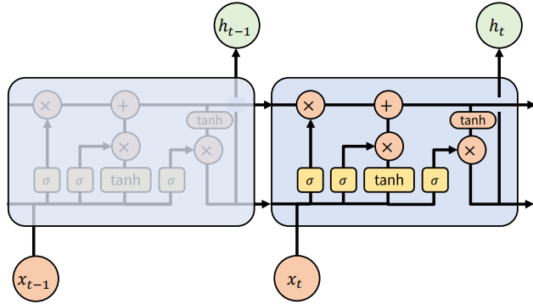
LSTM
Vanilla RNN
LSTM

Slide 11
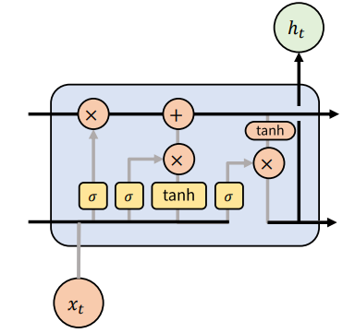
LSTM
Cell State – 기억을 오래 유지
Hidden State – 출력 및 다음 step으로 넘기는 정보

Slide 12
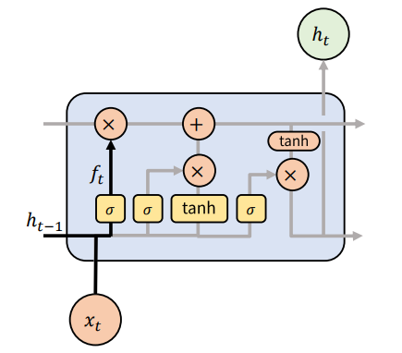

Forget Gate
특징별 기억할지 말지 결정
Sigmoid 사용, 0~1의 출력값
Cell State에 곱

Slide 13
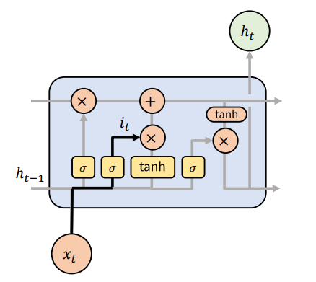
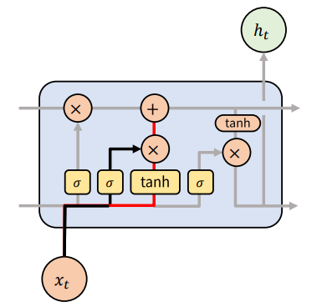

Input Gate
새롭게 추출한 특징 얼만큼 사용할지 결정
Sigmoid 활성 함수 사용, 0~1 출력값

Slide 14
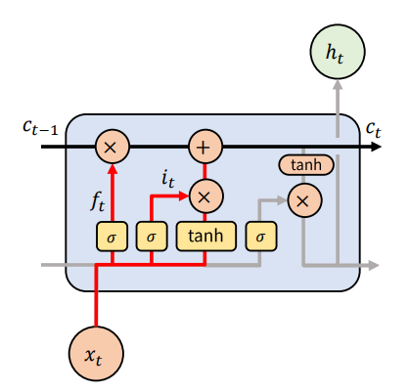

Cell state 관점

Slide 15
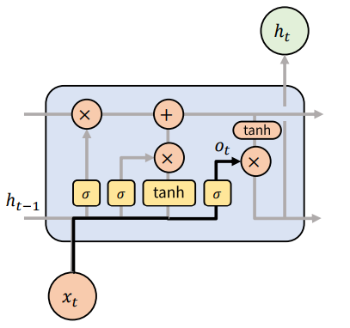

Output gate
Cell state 중 어떤 특징 출력할지 결정
Sigmoid 활성함수, 0~1 출력값

Slide 16
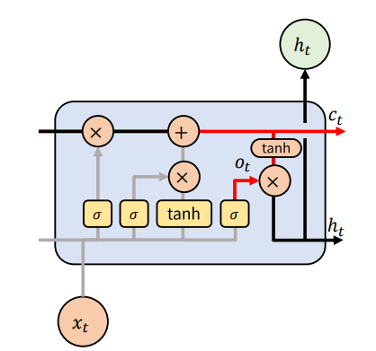

Hidden state 관점
Hadamard 연산자 – 특징별 계산 가능
Ct에 tanh 이용하여 -1 ~ 1 bound
Gradient Explode

Slide 17
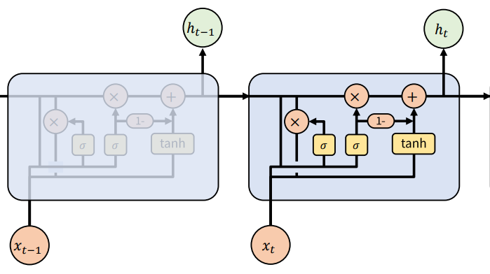
GRU

